Slide 1

Привет! Я – Бизнес Аналитик!
Занятие 1

Slide 2
Вводная;
Давайте знакомиться!
Бизнес аналитик, кто он?
Роль бизнес-аналитика в ИТ
Домой;
Вопросы?
План

Slide 3

Вводная
Занятие 1 | Привет! Я - Бизнес Аналитик!
3

Slide 4
Вводная | О курсе
Цель
Минимум: получить обзор спектра компетенций БА в ИТ для дальнейшего самостоятельного изучения и практики.
Оптимум: успешно начать карьеру БА в ИТ-компании.
Задачи
Получить представление о роли БА в IT;
Изучить основные задачи бизнес-аналитика;
Практика часто-используемых техник и задач.
Принципы работы
Теория + практика на занятиях;
Самостоятельное изучение материалов;
Домашние задания (Курс = Проект);
20е занятие – презентация проекта.
Инструменты
LMS;
Google: docs, spreadsheet, forms;
Draw.io; Mockups.com;
Miro.com
JIRA/Confluence

Slide 5
Вводная | Как будем взаимодействовать?
1. Средства связи
Gmail: Mykhailo.sheludiakov@gmail.com
Skype: mike.dnepr;
Phone/Viber/Telegram: 063 4143839;
LinkedIn: https://www.linkedin.com/in/mykhailo-sheludiakov-b5a84181/
2. Больше вопросов = успех!
3. Обратная связь
4. Переносы занятий
Создается опрос в forms ->мнением большинства ->принимается решение;

Slide 6

Давайте знакомиться!

Slide 7
Давайте знакомиться! | Опрос
Расскажите о себе
Почему БА?
Какие ожидания?

Slide 8
Давайте знакомиться! | Срез знаний
Пройдите тестирование, появившееся в LMS. Время: 10 минут.

Slide 9
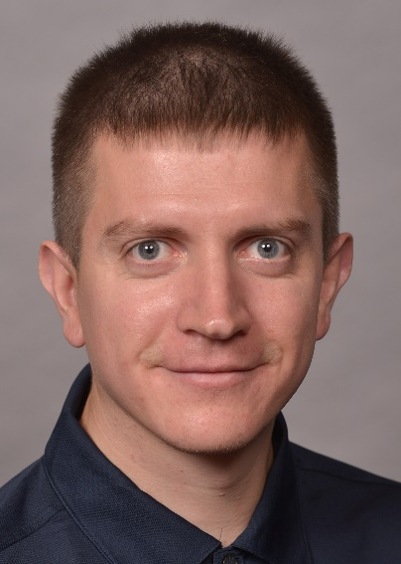


Давайте знакомиться | О себе
8 лет опыта в IT.
Работал в:
Инженер контроля качества ПО
Бизнес Аналитик
Михаил Шелудяков
Бизес Аналитик, EPAM
Бизнес Аналитик

Slide 10

Бизнес аналитик, кто он?

Slide 11
БА, кто он?| Что такое бизнес-анализ?
Что такое бизнес анализ?

Slide 12

БА, кто он? | Бизнес анализ
Бизнес анализ – совокупность практик и методик, которая делает возможным изменения в компании путем выявления и сбора требований и рекомендации решений, что обеспечивают ценность (пользу) всем заинтересованным лицам. Бизнес анализ может использоваться в стратегических, тактических и операционных инициативах.

Slide 13
БА, кто он?| Кто такой БА?
Кто такой бизнес аналитик?

Slide 14

БА, кто он?| Кто такой БА?
Бизнес-аналитик – любой сотрудник, выполняющий бизнес-аналитические задачи, вне зависимости от занимаемой должности или роли. БА ответственны за определение, синтезирование и анализ информации из различных источников, что включает инструменты, процессы, документы и заинтересованных лиц. БА также несет ответственность за выявление потребностей всех заинтересованных лиц. (IIBA)

Slide 15
БА, кто он?|Цели БА
1.
Уменьшить затраты организации;
2.
Найти системное решение проблемы;
3.
Улучшить эффективность работы подразделений;
4.
Масштабирование бизнеса организации;
5.
Документирование полученных знаний.

Slide 16
БА, кто он?| Задачи БА
1
2
3
4
Понимание бизнес- процессов компании, доменной области (сферы деятельности), что включает:
Цели;
Участников;
Ограничения/воз-можности компании;
Сбор и анализ потребностей и существующих решений;
Формирование предложений по решению задач;
Оценка эффективности;
5
Определение способа взаимодействия с участниками и постоянная коммуникация с ними;

Slide 17

Бизнес аналитик в IT

Slide 18
БА в IT| Что ИТ-БА отличает от БА?
1.
Обрабатывает большее количество информации;
2.
Требует ориентирование как в ИТ-процессах, так и бизнесового способа мышления;
3.
Использует специфичные инструменты, навыки, методики;
4.
Должен постоянно реагировать на частые изменения обстоятельств;
5.
Разноплановость бекграунда заинтерсованных лиц.

Slide 19
БА в IT|Цели БА в IT
1.
Уменьшить затраты организации за счет автоматизации и модернизации ПО;
2.
Найти системное решение проблемы, связанной с существующим ПО либо его отсутствием;
3.
Улучшить эффективность работы подразделений, за счет автоматизации ручной работы;
4.
Масштабирование бизнеса организации, за счет разработки новых ИТ-продуктов.
5.
Документирование полученных знаний, используя специфические техники и инструменты и применением процессов управления знаниями.

Slide 20
БА в ІТ| Роли в ИТ
Product development
Product / project management
UI/UX ;
Data-analyst;
Software developer;
QA manual/auto;
DBA;
Solution architect;
Etc.
Project manager;
Product owner;
Product manager;
Delivery manager.
BA
Support & DevSupport
Client support;
DevOps;
Systems Admin.

Slide 21






БА в ІТ| Задачи БА в IT-компаниях
Продуктовые
Аутсорс (outsource)
Анализ внутренних процессов компании, предложение по решению задач по автоматизации, оптимизации процессов и т.д.;
Работа над продуктами компании, анализ рынка, выявление потребностей, создание решений по функциональности и т.д.
Анализ бизнес-процессов заказчика, предложения по их автоматизации, оптимизации.
Анализ требований заказчика по бизнес задачам, формализация и согласовние оных, дальнейшее сопровождение.

Slide 22
БА в ІТ| Признаки БА в IT
#1 – Soft skills!
Hard skills
Коммуникативные навыки;
Умение презентовать/продавать свои идеи;
Быть почемучкой (пытливым);
Умение обрабатывать и модерировать огромное количество информации, что также включает: аггрегирование и декомпозицию, рецензирование, структурирование и документирование;
Критичность ко всему, умение генерировать идеи, смотреть на вещи с разных ракурсов;
Личная эффективность.
Знание своей доменной области либо умение в приемлемые сроки стать експертом в ней;
Техники сбора и анализа требований;
Документирование и управление документацией;
Управление рисками;
Управление изменениями;
Прототипирование;
Многое другое, зависящее от потребностей поставленных задач и процессов компании.

Slide 23
БА в ІТ| Другие имена БА
Business architect;
Business systems analyst;
Enterprise analyst;
Management consultant;
Process analyst;
Product manager;
Product owner;
Requirements engineer;
Systems analyst.

Slide 24
Домой
Добавиться в LMS;
Читать: BABOK Chapter 1.
https://www.bridging-the-gap.com/becoming-a-business-analyst/

Slide 25


